Slide 1










TOÁN
PHÉP CHIA PHÂN SỐ

Slide 2
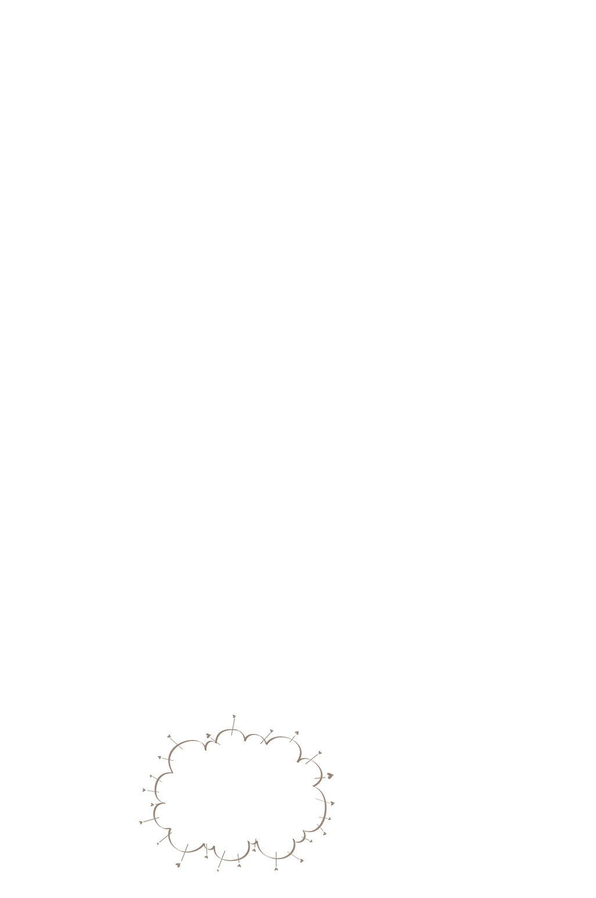

Khởi động

Slide 3

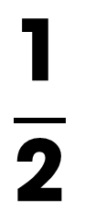


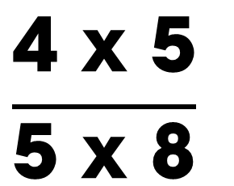

Khởi động
Tính:
$$\frac{\text{4}}{\text{5}}$$
$$\frac{\text{5}}{\text{8}}$$
$$\frac{\text{4 }\text{x}\text{ 5}}{\text{5 }\text{x}\text{ 8}}$$
$$\frac{\text{20}}{\text{40}}$$
$$\frac{\text{1}}{\text{2}}$$
x
=
=
=
Muốn nhân hai phân số ta làm như thế nào?
Muốn nhân hai phân số, ta lấy tử số nhân với tử số,
mẫu số nhân với mẫu số

Slide 4

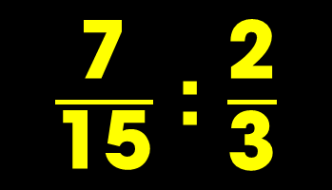
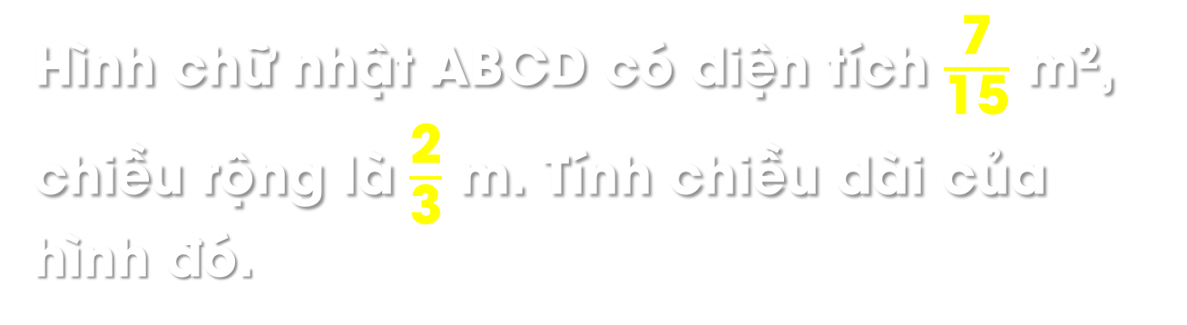
VÍ DỤ:
KHÁM
PHÁ
Hình chữ nhật ABCD có diện tích $\frac{\text{7}}{\text{15}}$ m², chiều rộng là $\frac{\text{2}}{\text{3}}$ m. Tính chiều dài của hình đó.
? m
B
A
7
23
m²
m
15
D
C
Muốn tìm chiều dài của hình chữ nhật ta làm thế nào?
Chiều dài của hình chữ nhật là:
$\frac{\text{7}}{\text{15}}$ : $\frac{\text{2}}{\text{3}}$
= ? m

Slide 5
TOÁN
PHÉP CHIA PHÂN SỐ

Slide 6






$\frac{\text{7}}{\text{15}}$ : $\frac{\text{2}}{\text{3}}$
Ví dụ:
= ?
Để thực hiện phép chia hai phân số, ta làm như sau:
Lấy phân số thứ nhất
nhân với
phân số thứ hai đảo ngược.
$\frac{\text{7}}{\text{15}}$ : $\frac{\text{2}}{\text{3}}$
$$\frac{\text{7}}{\text{15}}$$
$$\frac{\text{3}}{\text{2}}$$
$$\frac{\text{21}}{\text{30}}$$
=
x
=
2
Phân số $\frac{\text{3}}{\text{2}}$ là phân số đảo ngược của phân số $\frac{\text{2}}{\text{3}}$.
Phân số $\frac{\text{3}}{\text{2}}$là phân số đảo ngược của phân số $\frac{\text{2}}{\text{3}}$.
đảo ngược.
3

Slide 7
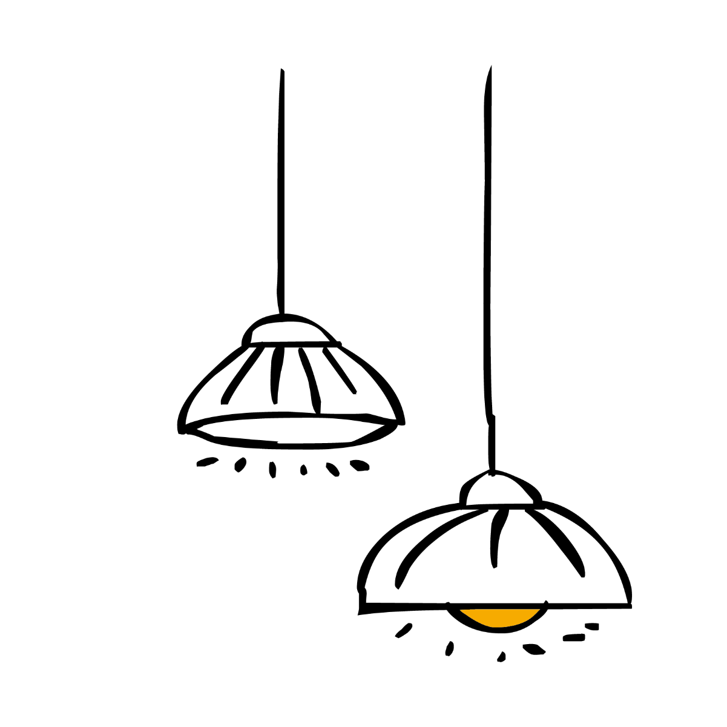
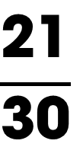
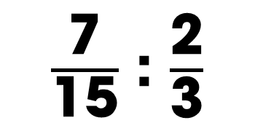

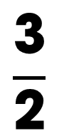



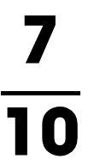
Ví dụ:
Tính:
$\frac{\text{7}}{\text{15}}$ : $\frac{\text{2}}{\text{3}}$
$$\frac{\text{7}}{\text{15}}$$
$$\frac{\text{3}}{\text{2}}$$
$$\frac{\text{21}}{\text{30}}$$
$$\frac{\text{7}}{\text{10}}$$
=
x
=
=
Bài giải:
Chiều dài hình chữ nhật là:
$\frac{\text{7}}{\text{15}}$ : $\frac{\text{2}}{\text{3}}$
$$\frac{\text{7}}{\text{10}}$$
=
(m)
$$\frac{\text{7}}{\text{10}}$$
Đáp số:
m

Slide 8



Em cần nhớ:
Phép chia phân số
Để thực hiện phép chia hai phân số, ta làm như sau: Lấy phân số thứ nhất nhân với phân số thứ hai đảo ngược.

Slide 9
LUYỆN TẬP

Slide 10



Bài 1
Muốn tìm phân số đảo ngược của một phân số,
ta đảo vị trí của tử số và mẫu số cho nhau.
Viết phân số đảo ngược của mỗi phân số sau:
$$\frac{\text{2}}{\text{3}}$$
$$\frac{\text{4}}{\text{7}}$$
$$\frac{\text{3}}{\text{5}}$$
9
4
10
7

Slide 11




Bài 1
Viết phân số đảo ngược của mỗi phân số sau:
2
Phân số đảo ngược của $\frac{\text{2}}{\text{3}}$ là
3
4
$$\text{P}\text{h}\text{â}\text{n} \text{s}\text{ố đả}\text{o} \text{ng}\text{ượ}\text{c} \text{c}\text{ủ}\text{a}\frac{\text{4}}{\text{7}} \text{l}\text{à}$$
7
3
Phân số đảo ngược của $\frac{\text{3}}{\text{5}}$ là
5

Slide 12

Bài 1
Viết phân số đảo ngược của mỗi phân số sau:
9
9
4
Phân số đảo ngược của là
4
10
7
10
$$\text{P}\text{h}\text{â}\text{n} \text{s}\text{ố đả}\text{o} \text{ng}\text{ượ}\text{c} \text{c}\text{ủ}\text{a} \text{l}\text{à}$$
7

Slide 13

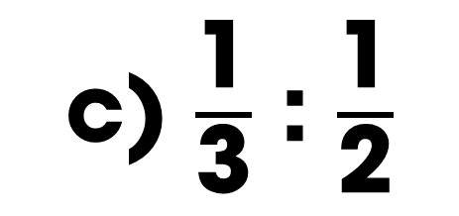
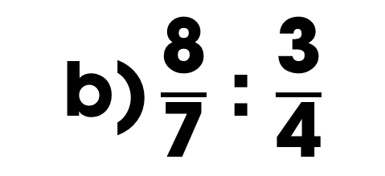

Tính:
Bài 2:
a) $\frac{\text{3}}{\text{7}}$ : $\frac{\text{5}}{\text{8}}$
c) $\frac{\text{1}}{\text{3}}$ : $\frac{\text{1}}{\text{2}}$
$\text{b}\text{)}\frac{\text{8}}{\text{7}}$ : $\frac{\text{3}}{\text{4}}$

Slide 14





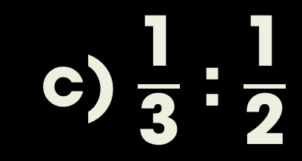




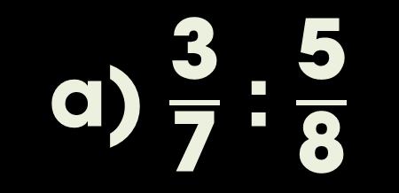


Tính:
Bài 2:
a) $\frac{\text{3}}{\text{7}}$ : $\frac{\text{5}}{\text{8}}$
$$\frac{\text{3}}{\text{7}}$$
$$\frac{\text{8}}{\text{5}}$$
$$\frac{\text{24}}{\text{35}}$$
=
x
=
$\text{b}\text{)}\frac{\text{8}}{\text{7}}$ : $\frac{\text{3}}{\text{4}}$
$$\frac{\text{8}}{\text{7}}$$
$$\frac{\text{4}}{\text{3}}$$
$$\frac{\text{32}}{\text{21}}$$
=
x
=
c) $\frac{\text{1}}{\text{3}}$ : $\frac{\text{1}}{\text{2}}$
$$\frac{\text{1}}{\text{3}}$$
$$\frac{\text{2}}{\text{1}}$$
$$\frac{\text{2}}{\text{3}}$$
=
x
=

Slide 15


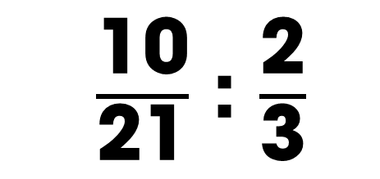
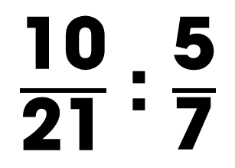
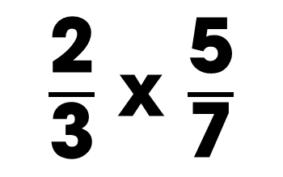
Bài 3: Tính
$\frac{\text{2}}{\text{3}}$ x $\frac{\text{5}}{\text{7}}$
$\frac{\text{10}}{\text{21}}$ : $\frac{\text{5}}{\text{7}}$
$\frac{\text{10}}{\text{21}}$ : $\frac{\text{2}}{\text{3}}$

Slide 16







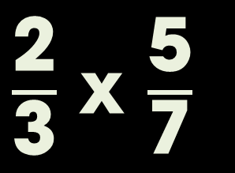



Bài 3: Tính
$\frac{\text{2}}{\text{3}}$ x $\frac{\text{5}}{\text{7}}$
2 x 5
3 x 7
10
21
=
=
$$\frac{\text{10}}{\text{21}}$$
$$\frac{\text{7}}{\text{5}}$$
70
105
$$\frac{\text{2}}{\text{3}}$$
$\frac{\text{10}}{\text{21}}$ : $\frac{\text{5}}{\text{7}}$
=
x
=
=
$\frac{\text{10}}{\text{21}}$ : $\frac{\text{2}}{\text{3}}$
$$\frac{\text{10}}{\text{21}}$$
$$\frac{\text{3}}{\text{2}}$$
$$\frac{\text{30}}{\text{42}}$$
$$\frac{\text{5}}{\text{7}}$$
=
x
=
=

Slide 17
Bài 3: Tính
1 1
5 3
x
1 1
15 5
:
1 1
15 3
:

Slide 18
Bài 3: Tính
1 1
5 3
1 x 1
5 x 3
1
15
x
=
=
1 1
15 5
1 5
15 1
1 x 5
15 x 1
5
15
1
3
:
=
x
=
=
=
1 1
15 3
1 3
15 1
1 x 3
15 x 1
3
15
1
5
:
=
x
=
=
=

Slide 19
Bài 4
2
3
Một hình chữ nhật có diện tích m ,
Chiều rộng bằng m.
Tính chiều dài của hình đó.
2
3
4

Slide 20
Bài 4
Bài giải
Chiều dài của hình chữ nhật đó là:
Đáp số:
2
3
3
4
8
9
:
= (m)
8
9
m

Slide 21
PHÉP CHIA PHÂN SỐ
Để thực hiện phép chia hai phân số, ta làm như thế nào?
Để thực hiện phép chia hai phân số, ta làm như sau: Lấy phân số thứ nhất nhân với phân số thứ hai đảo ngược.

Slide 22
Chúc các em học tốt!

